Slide 1
Relatório de Opções - Bovespa
Manual de Utilização do dashboard

Slide 2
Descrição e painéis disponíveis

Slide 3
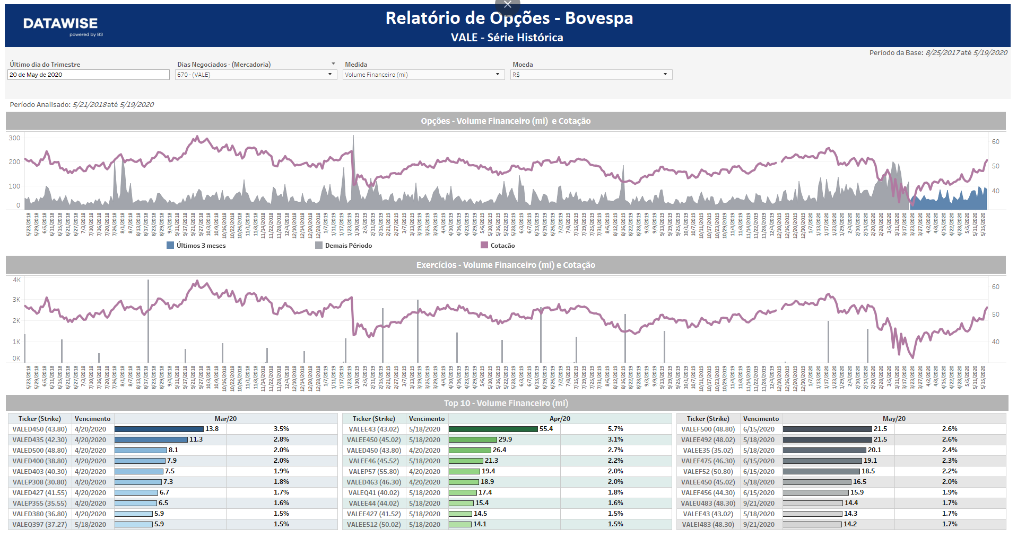
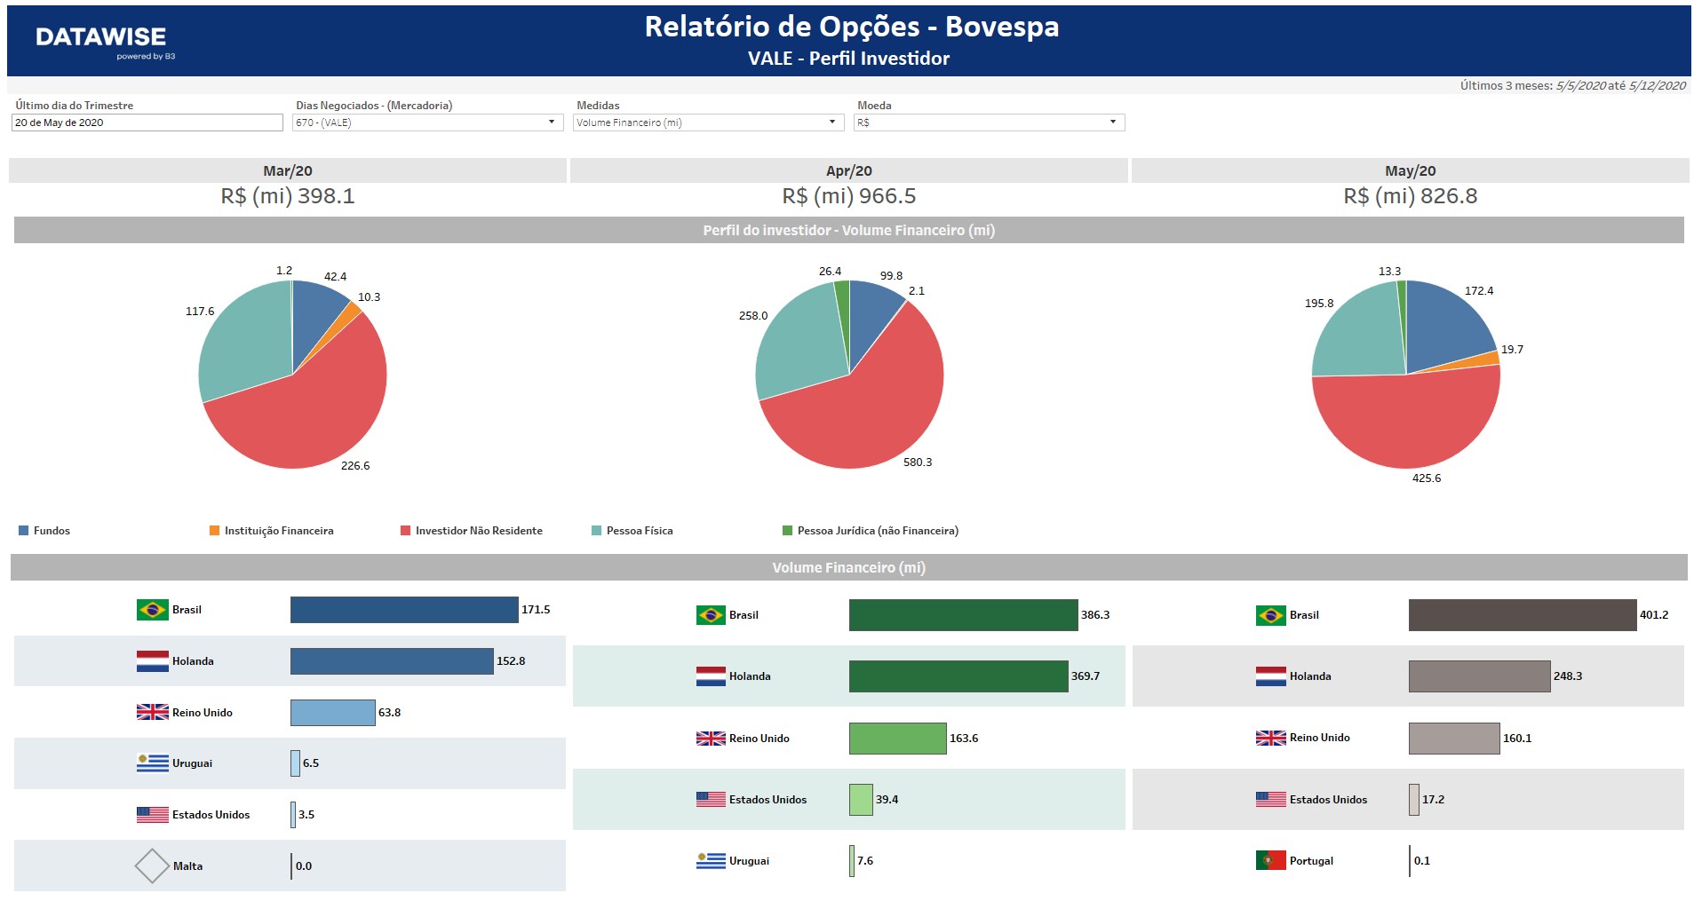
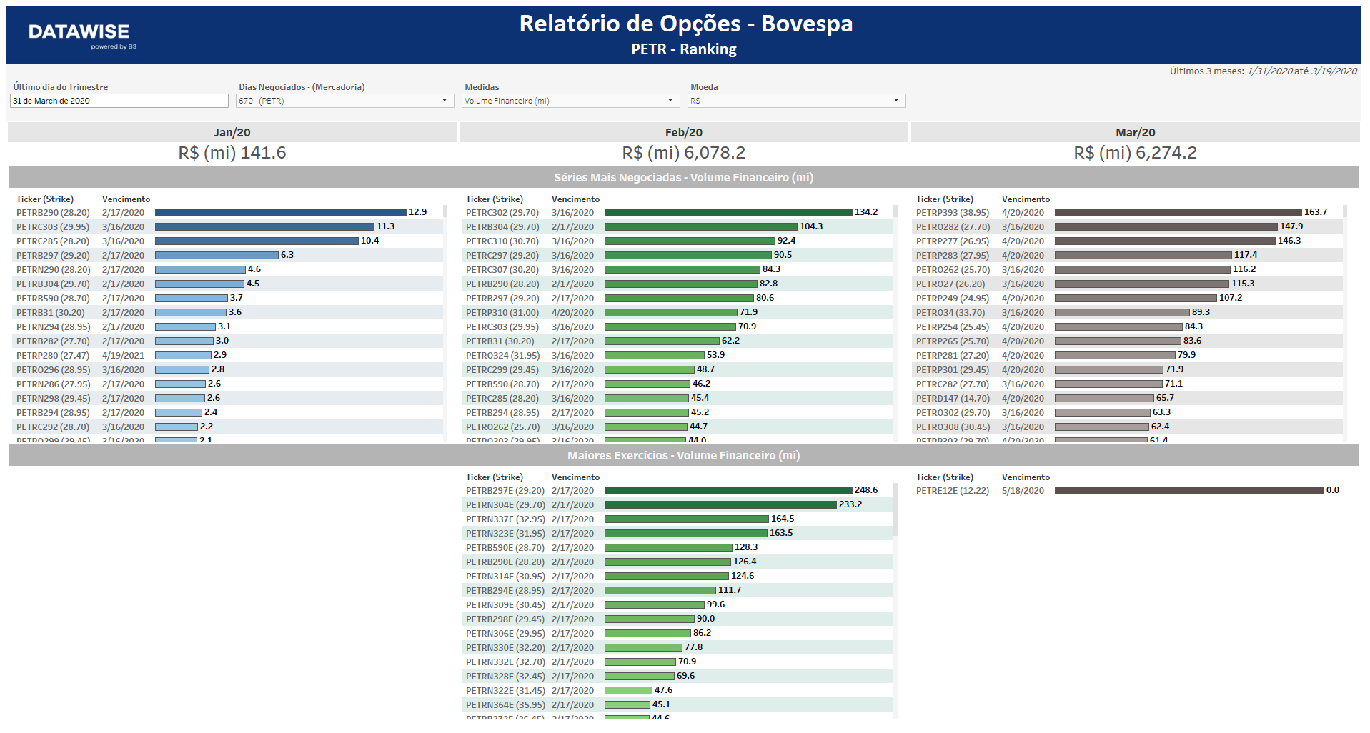
Descrição do dashboard
O Relatório de Opções – Bovespa é o dashboard com maior nível de detalhes de operações de opções, sejam elas de compra (call) ou venda (put).
O dashboard está dividido em 3 painéis com detalhemento, por ticker, das principais opções realizadas para cada ação disponível no pregão. Caso não haja opções operadas para determinada ação, ela não estará disponível para análise. Em um dos filtros, é possível observar o número de dias negociados com opções daquele ticker. Ainda, caso o volume de opções seja baixo, é possível que partes no painel acabem ficando em branco por ausência de dados.
1- Série Histórica
2- Perfil Investidor
3 – Ranking

Slide 7
Filtros

Slide 8
Filtros disponíveis nos painéis.
Último dia do Trimestre – selecionar o dia que será usado para realizar análise dos últimos 3 meses. Normalmente a análise está disponível em D-2.
Dias Negociados – (Mercadoria) – Selecionar a mercadoria que será analisada. Caso não haja opções para o ticker, não estará disponível para seleção. O número, ao lado, são os dias de análise.
Medida – medidas que podem ser usadas para análise. No caso, volume financeiro, em milhões, ou quantidade de negócios, em milhares.
Moeda – disponibilizamos as visões em BRL ou USD. A cotação é do dia de referencia do filtro.

Slide 9
Adicionais

Slide 10
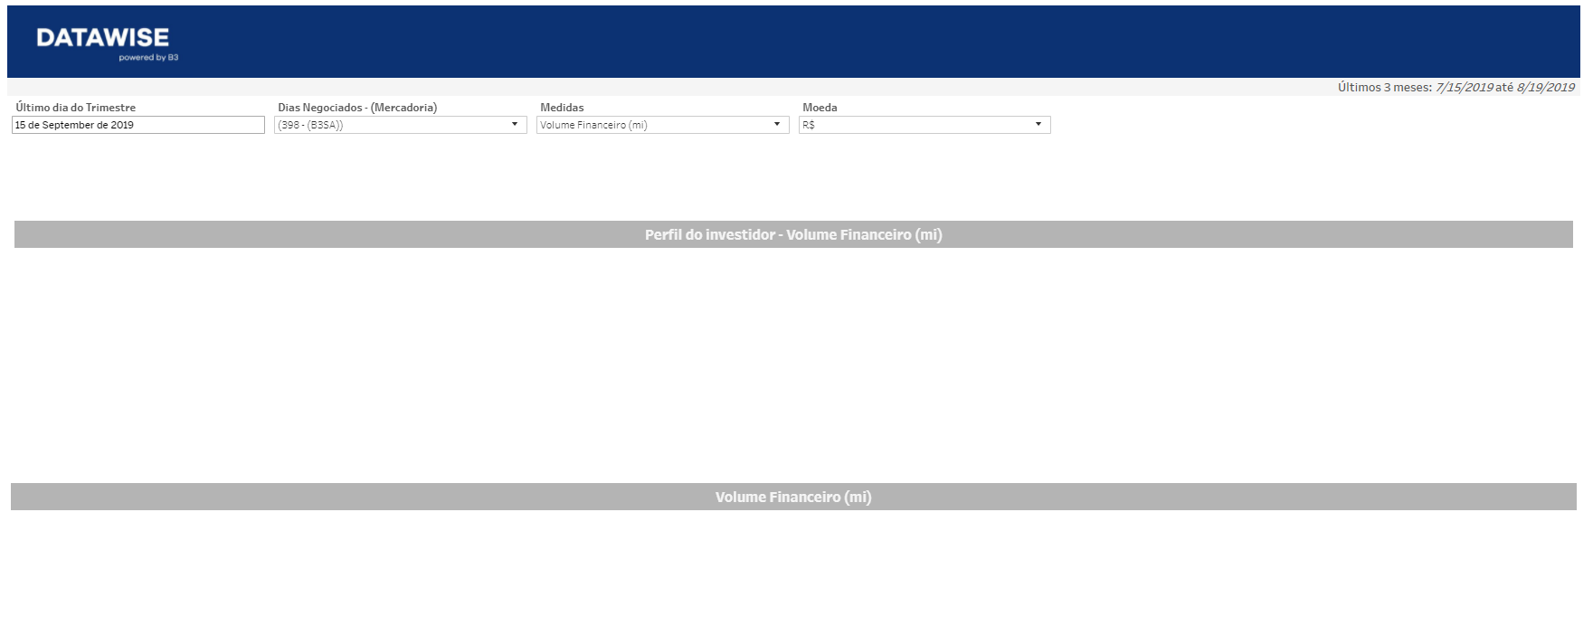
Informações Adicionais
Ao acessar pela primeira vez, talvez o dashboard esteja em branco. Basta selecionar qualquer mercadoria/ticker que irá carregar.
Ao selecionar a ação, o gráfico irá montar a os dados de cotação da ação e negociação das opções para cada dia. Quando não houver opções disponíveis naquele dia, o dado ficará em branco.
No gráfico abaixo estarão destacados os dias que tiveram exercício de opção, normalmente próximo à metade do mês.

Slide 11
Tipo de negociação
Selecionando a data (último dia do trimestre), o painel irá carregar com todo o período retroativo dos últimos 3 meses, mostrando se houve negociação de alguma opção para o ticker selecionado, quais opções que foram, que tipo de opção, preço de exercício e data de vencimento.
Abaixo, caso alguma opção foi exercida no mesmo intervalo, será mostrado também o ticker referente a esse exercício, sua data de vencimento, preço de exercício e volume financeiro que foi exercido.

Slide 12
Obrigada, Qualquer dúvida, não hesite em nos contatar.
produtodedados@b3.com.br
INFORMAÇÃO PÚBLICA
12

